Slide 1
Distributional smoothing with virtual adversarial training
Fukuta Keisuke
the University of Tokyo
Harada Ushiku Lab

Slide 2
Basic Information
京大のM2
ICLR 2016 Accept (唯一の日本人？）
正則化としてモデルの予測分布のなめらかさを考える手法
MNIST Semi-supervisedでSOTA（一瞬だけ）
Notes:
まず半教師付き学習について

Slide 3
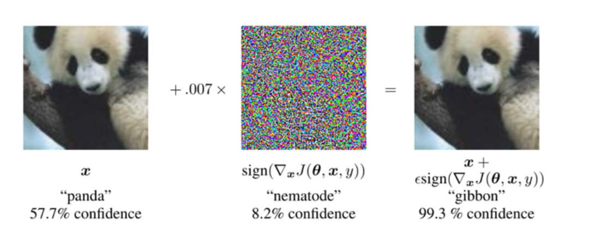
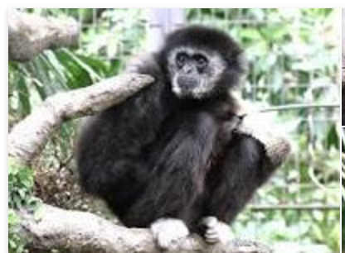
Adversarial Example
gibbon
高次元になると線形識別器でも起こる問題
Notes:
CNNの問題として、
Imagenetでテストデータに対して適切な予測ができるようなモデルだとしても
このようにうまく設計されたノイズを加えると、人間の目には一緒のように見えても高い識別率を持って間違えてしまうといったことがあります。
Gibbon -> テナガザル
この問題

Slide 4
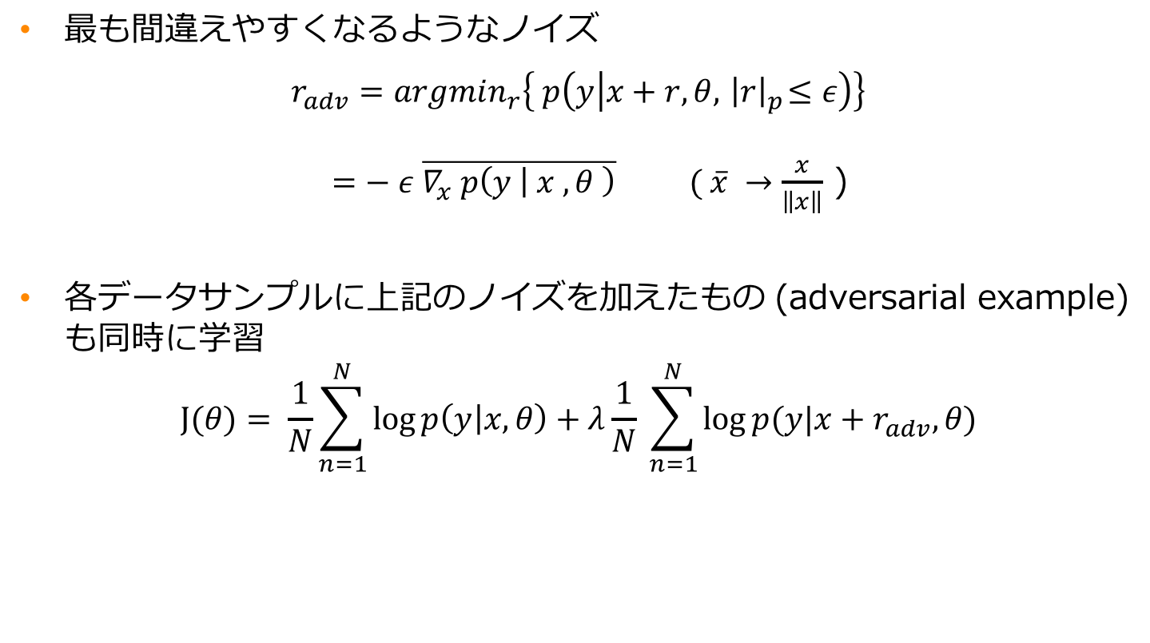
Adversarial Training [Goodfellow et al. 2015]
最も間違えやすくなるようなノイズ
$$r_{adv}=argmin_{r}\left\{ p\left(y | x+r, θ, { \left|r\right|}_{p}≤ε\right)\right\}$$
$=− ε \overline{∇_{x} p\left(y | x , θ \right)} ( \overline{x} →\frac{x}{\left\|x\right\|}$ )
各データサンプルに上記のノイズを加えたもの (adversarial example) も同時に学習
$$J(θ)= \frac{1}{N}\sum_{n=1}^{N}{\log{p\left(y | x,θ\right)}+λ\frac{1}{N} \sum_{n=1}^{N}{\log{p(y|x+r_{adv}, θ)}}}$$
元データの対数尤度
Adversarial exampleの対数尤度

Slide 5
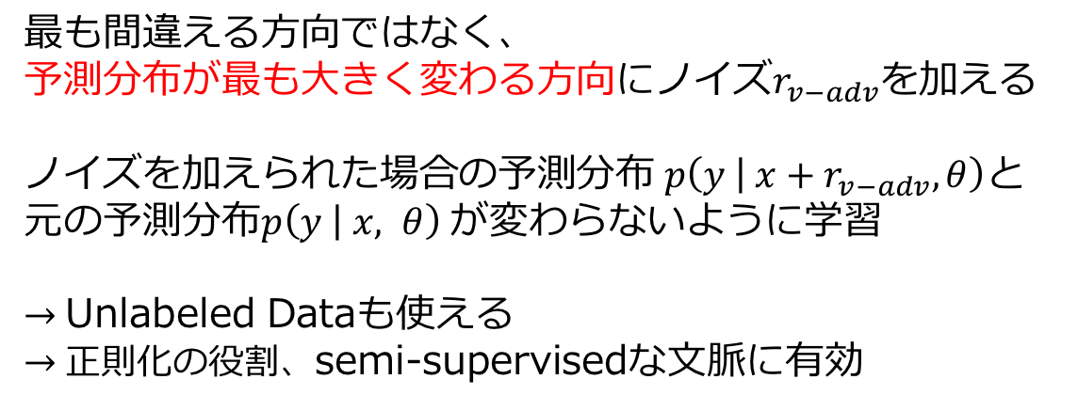
Introduction
サンプル数少なくても過学習を回避したい
なんらかの正則化
モデル分布はなめらかである方がよい
Adversarial Exampleの存在は望ましくない
しかしAdversarial Trainingはラベルデータが必要
そこで、、
最も間違える方向ではなく、
予測分布が最も大きく変わる方向にノイズ$r_{v−adv}$を加える
ノイズを加えられた場合の予測分布 $p\left(y | x+r_{v−adv}, θ\right)$と
元の予測分布$p\left(y | x, θ\right)$が変わらないように学習
$→$Unlabeled Dataも使える
$→$正則化の役割、semi-supervisedな文脈に有効

Slide 6
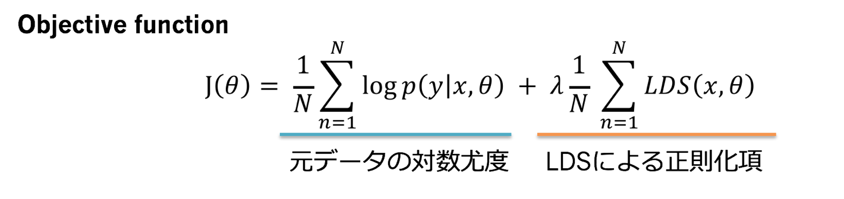
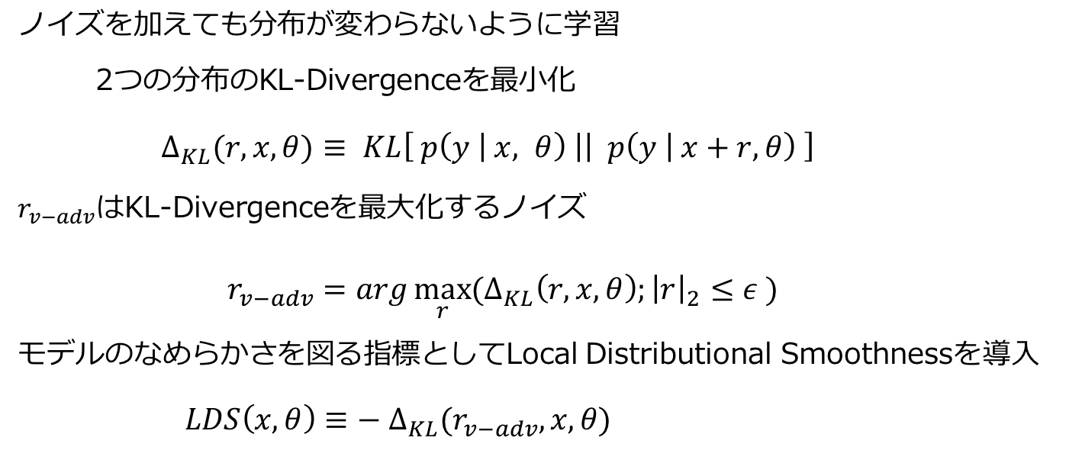
Virtual Adversarial Training
ノイズを加えても分布が変わらないように学習
2つの分布のKL-Divergenceを最小化
$∆_{KL}(r, x,θ)≡ KL\left[ p\left(y | x, θ\right) \right|\left| p\left(y | x+r, θ\right) \right]$
$r_{v−adv}$はKL-Divergenceを最大化するノイズ
$r_{v−adv}=arg\max_{r}{(∆_{KL}\left(r,x,θ\right);{\left|r\right|}_{2}≤ε ) }$
モデルのなめらかさを図る指標としてLocal Distributional Smoothnessを導入
${LDS\left(x, θ\right)≡− ∆}_{KL}(r_{v−adv}, x,θ)$

Slide 7
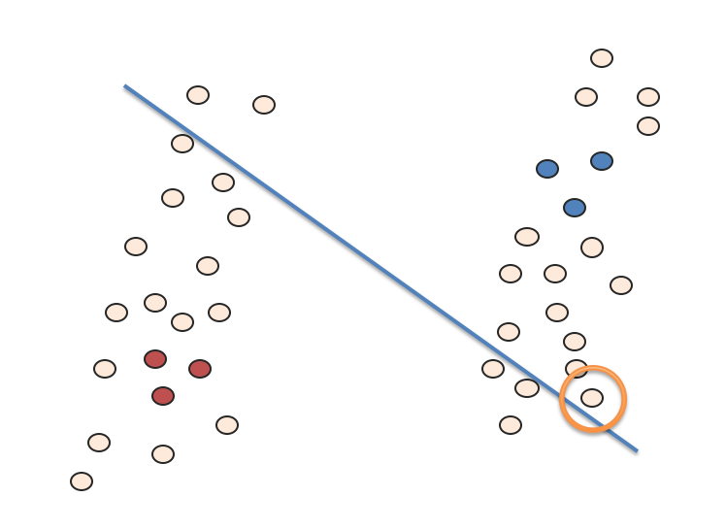
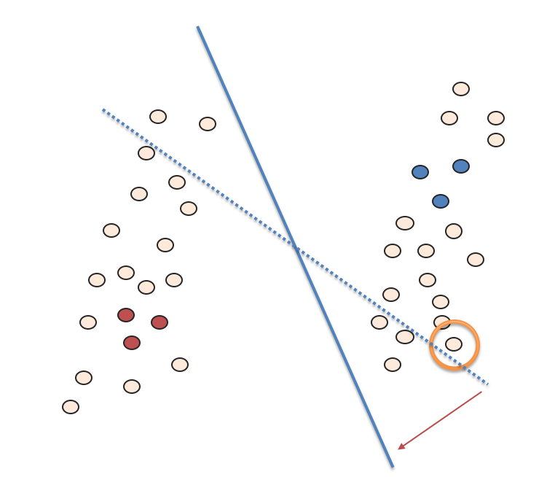
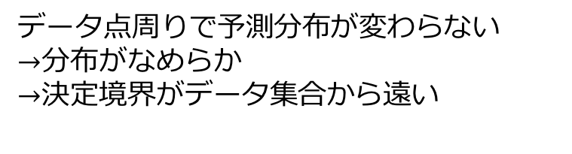
イメージ
データ点周りで予測分布が
大きく変化する
データ点周りで予測分布が変わらない
$→$分布がなめらか
$→$決定境界がデータ集合から遠い

Slide 8
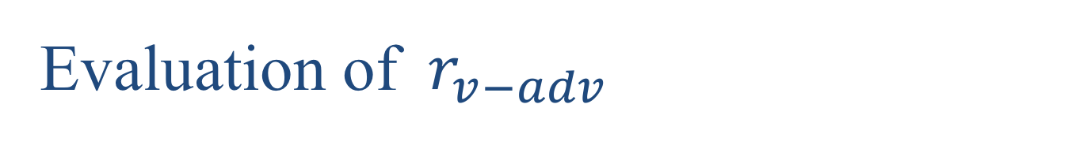
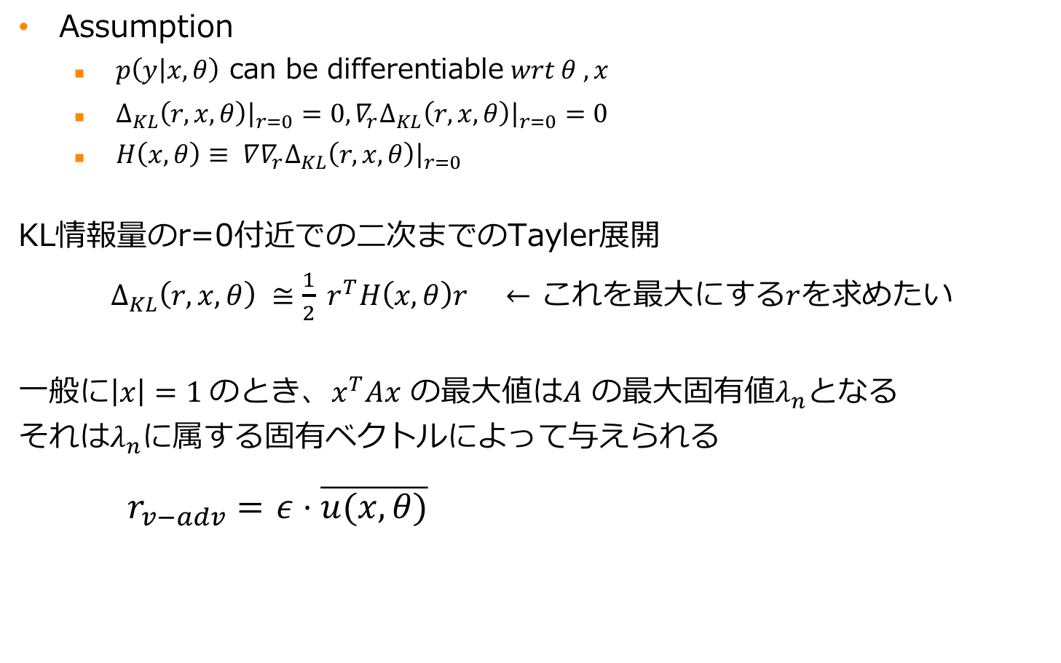

Evaluation of ${ r}_{v−adv}$
Assumption
$p\left(y | x,θ\right)$ can be differentiable $wrt θ , x$
$∆_{KL}\left(r,x,θ\right){\left.​\right|}_{r=0}=0, {∇_{r}∆}_{KL}\left(r,x,θ\right){\left.​\right|}_{r=0}=0$
$H\left(x, θ\right)≡ ∇∇_{r}∆_{KL}\left(r,x,θ\right){\left.​\right|}_{r=0}$
KL情報量のr=0付近での二次までのTayler展開
$∆_{KL}\left(r,x,θ\right) ≅\frac{1}{2} r^{T}H\left(x,θ\right)r$ $←$ これを最大にする$r$を求めたい
一般に$\left|x\right|=1$のとき、$x^{T}Ax$ の最大値は$A$ の最大固有値$λ_{n}となる$
それは$λ_{n}$に属する固有ベクトルによって与えられる
$r_{v−adv}=$ $ε⋅\overline{u(x,θ)}$
$H(x,θ)$の最大固有ベクトル

Slide 9
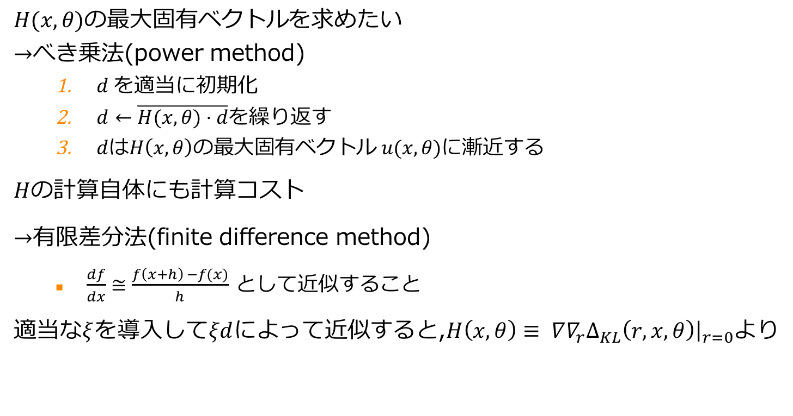
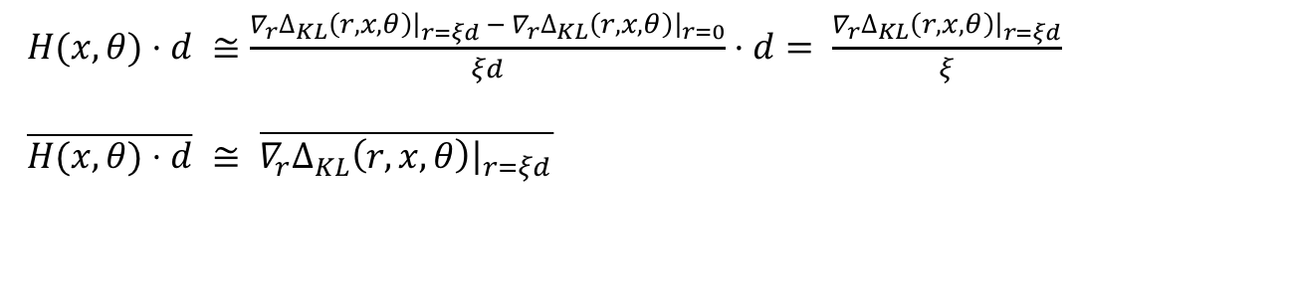
Evaluation of ${ r}_{v−adv}$
$H(x,θ)の最大固有ベクトル$を求めたい
$→$べき乗法(power method)
$d$を適当に初期化
$d←\overline{H(x,θ)⋅d}$を繰り返す
$d\text{は}H\left(x,θ\right)の最大固有ベクトル u(x,θ)$に漸近する
$H$の計算自体にも計算コスト
$→$有限差分法(finite difference method)
$\frac{df}{dx}≅\frac{f\left(x+h\right) −f(x)}{h}$ として近似すること
適当な$ξ$を導入して$ξd$によって近似すると,$H\left(x, θ\right)≡ ∇∇_{r}∆_{KL}\left(r,x,θ\right){\left.​\right|}_{r=0}$より
$H(x,θ)⋅d ≅\frac{∇_{r}∆_{KL}\left(r,x,θ\right){\left.​\right|}_{r=ξd} −{ ∇}_{r}∆_{KL}\left(r,x,θ\right){\left.​\right|}_{r=0}}{ξd}⋅d= \frac{∇_{r}∆_{KL}\left(r,x,θ\right){\left.​\right|}_{r=ξd}}{ξ}$
$\overline{H(x,θ)⋅d} ≅ \overline{∇_{r}∆_{KL}\left(r,x,θ\right){\left.​\right|}_{r=ξd}}$

Slide 10
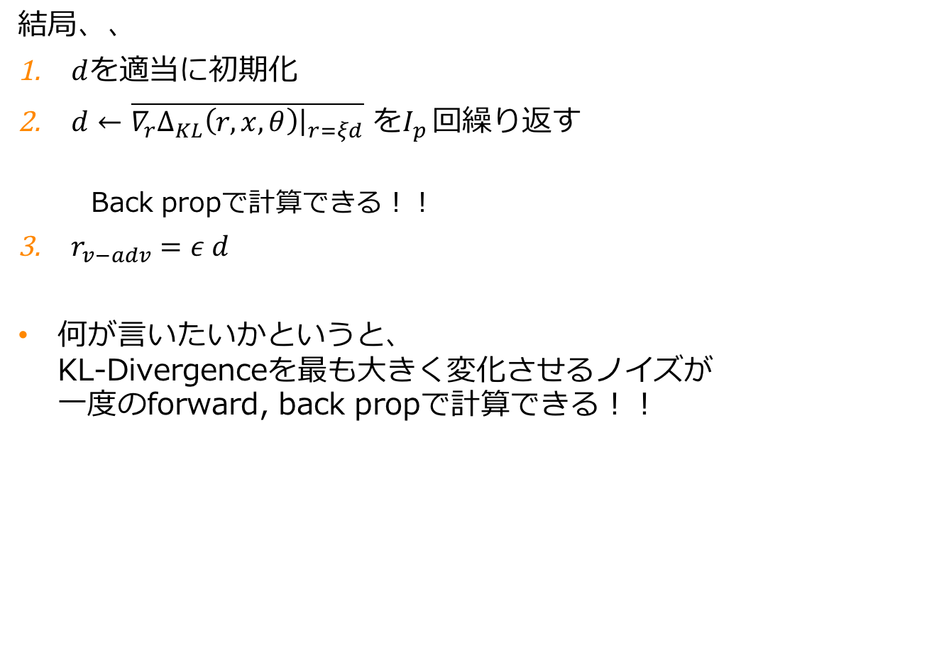
Evaluation of ${ r}_{v−adv}$
結局、、
$d$を適当に初期化
$d←\overline{∇_{r}∆_{KL}\left(r,x,θ\right){\left.​\right|}_{r=ξd}}$を$I_{p }$回繰り返す
Back propで計算できる！！
$r_{v−adv}=ε d$
何が言いたいかというと、 KL-Divergenceを最も大きく変化させるノイズが 一度のforward, back propで計算できる！！

Slide 11
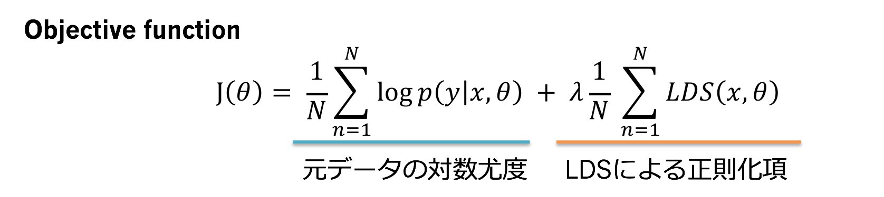
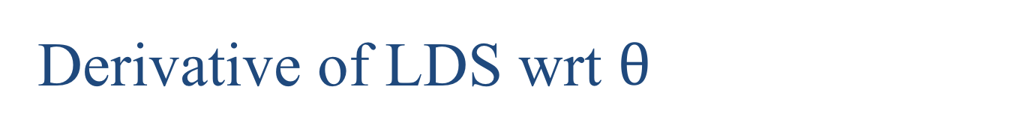
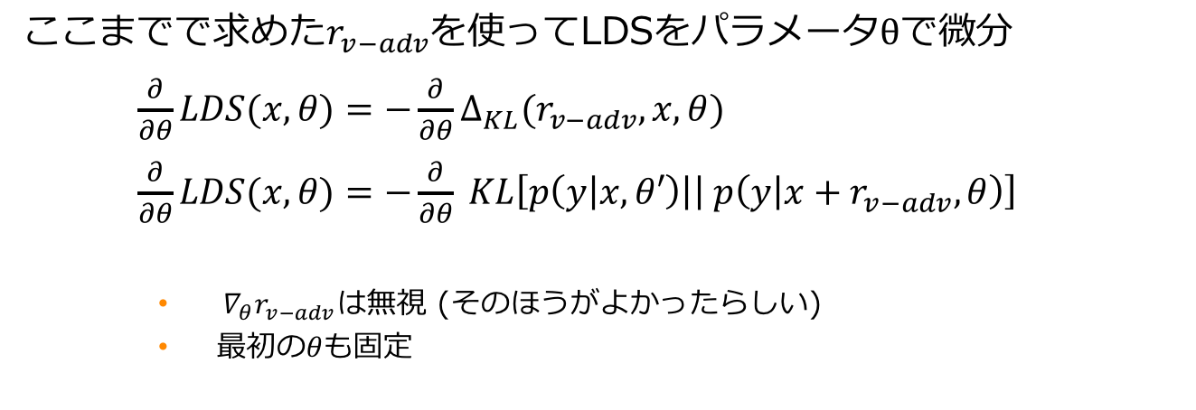
Derivative of LDS wrt $θ$
ここまでで求めた$r_{v−adv}$を使ってLDSをパラメータ$θ$で微分
$\frac{∂}{∂θ}LDS(x,θ)=−\frac{∂}{∂θ}∆_{KL}(r_{v−adv}, x, θ)$
$\frac{∂}{∂θ}LDS(x,θ)=−\frac{∂}{∂θ} KL\left[p\left(y | x,θ′\right)\right|\left| p\left(y | x+r_{v−adv}, θ\right)\right]$
$∇_{θ}r_{v−adv}$は無視 (そのほうがよかったらしい)
最初の$θも固定$

Slide 12

Experimental Settings
$I_{p}=1$で固定, $λ=1$で固定
自分で作ってみたデータセットで過学習しないかどうか
MNISTのsupervised, semi-supervised
Semi-supervisedにおいてラベルが無いデータについては 正則化項のみを学習

Slide 13
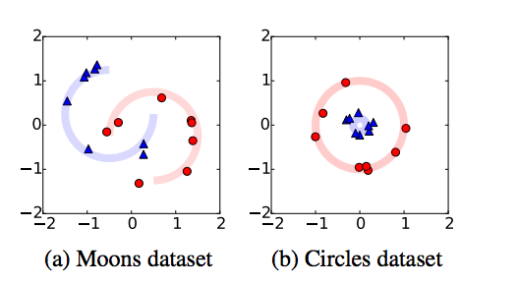
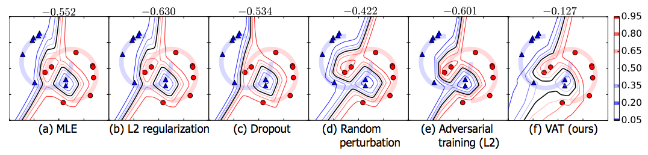
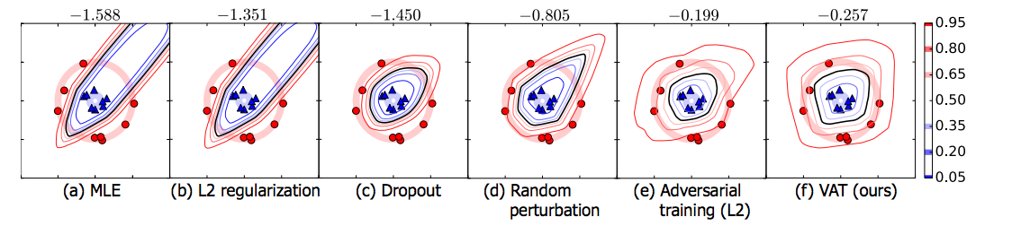
Experiments
過学習！

Slide 14
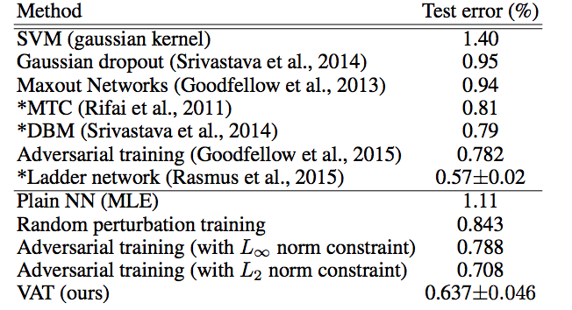
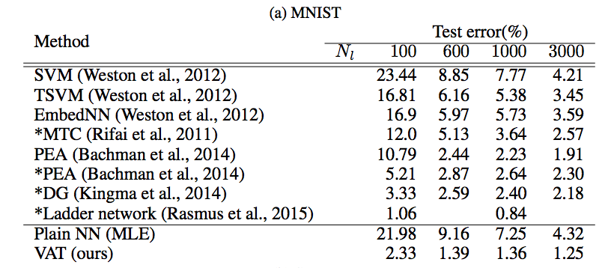
Experiments
Supervised MNIST
Semi-Supervised MNIST
どちらも Ladder Network 以外には勝利!!

Slide 15
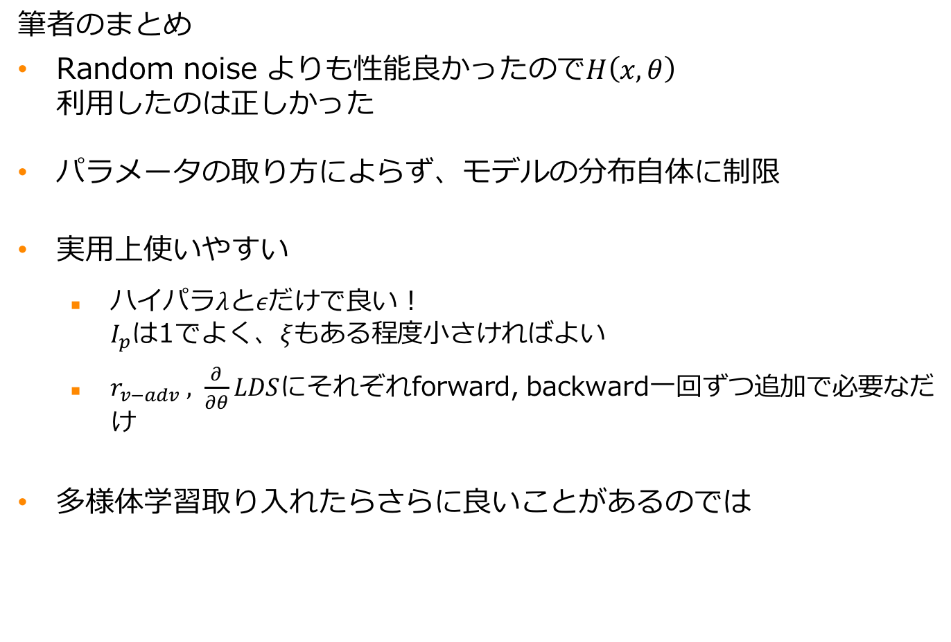
Discussion
筆者のまとめ
Random noise よりも性能良かったので$H\left(x,θ\right)利用したのは正しかった$
パラメータの取り方によらず、モデルの分布自体に制限
実用上使いやすい
ハイパラ$λとεだけで良い！$ $I_{p}$は1でよく$、ξ$もある程度小さければよい
$r_{v−adv} , \frac{∂}{∂θ}LDS$にそれぞれforward, backward一回ずつ追加で必要なだけ
多様体学習取り入れたらさらに良いことがあるのでは

Slide 16
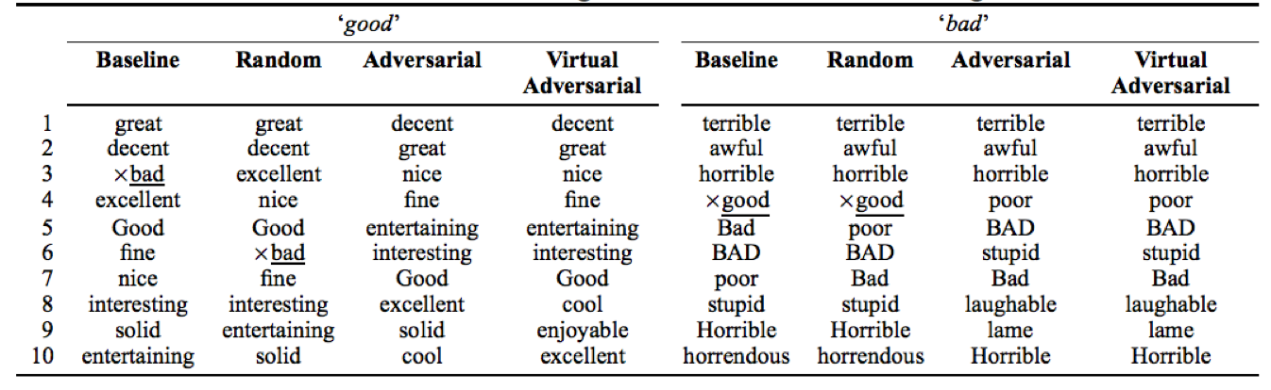
VAT for semi-supervised Text Classification [Miyato, GoodFellow+, 2016]
Text classifierに正則化項
drop out より性能いいらしい
Word-embedding空間でperturbation
正規化したあとノイズ
VATとAT組み合わせたりしてたけど基本的にVAT強い
ちゃんとbadとgoodが遠くなる
少しの変化で意味が変わらないよう学習するから

Slide 17
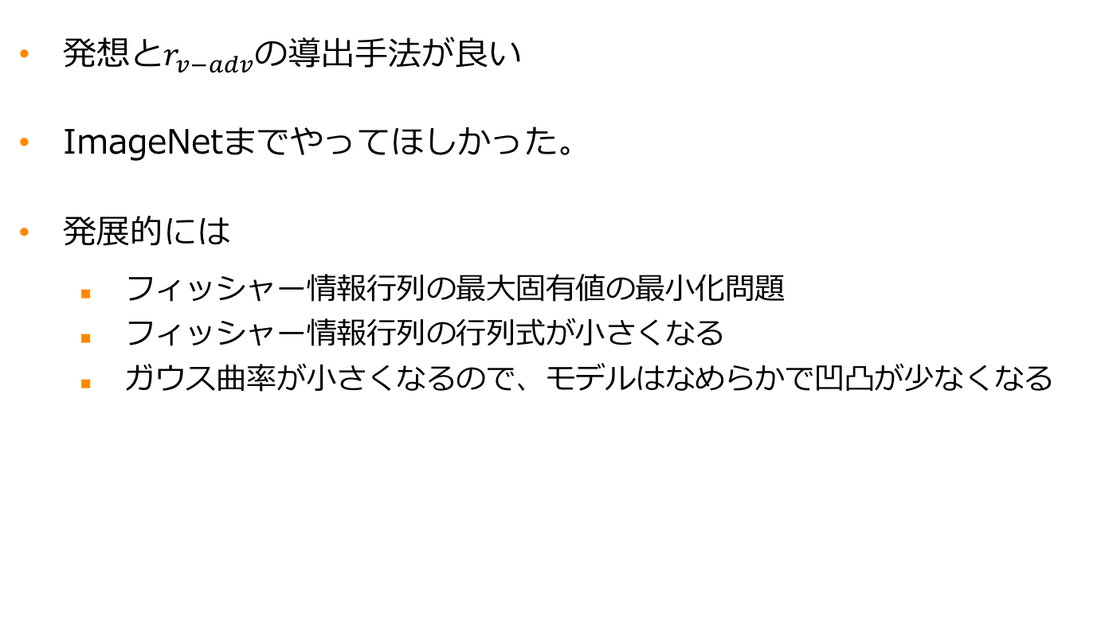
Conclusion
発想と$r_{v−adv}$の導出手法が良い
ImageNetまでやってほしかった。
発展的には
フィッシャー情報行列の最大固有値の最小化問題
フィッシャー情報行列の行列式が小さくなる
ガウス曲率が小さくなるので、モデルはなめらかで凹凸が少なくなる

Slide 18
References
論文
Distributional smoothing by virtual adversarial examples. [2016, Miyato et al. ]
Explaining and Harnessing Adversarial Examples [Goodfellow et al]
Virtual Adversarial Training for Semi-Supervised Text Classification [Miyato et al]
参考にした資料
Goodfellowのスライド http://www.iro.umontreal.ca/~memisevr/dlss2015/goodfellow_adv.pdf
PFNの松元さんのスライド http://www.slideshare.net/eiichimatsumoto106/nips2015-ladder-network

